Slide 1
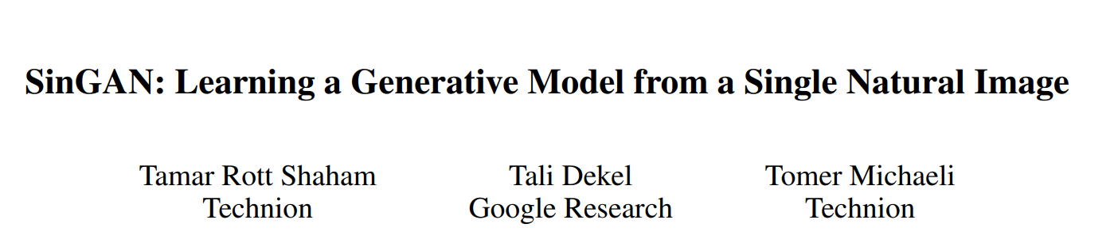
Wonjun Lee, UST – ETRI
2022 11.21
Notes:
안녕하세요. UST 석박통합과정 이원준입니다.
오늘 발표할 논문은 ICCV 2019에서 Best Paper Award를 받은 SinGAN 논문을 소개드리고자 합니다.

Slide 2
Introduction

Slide 3
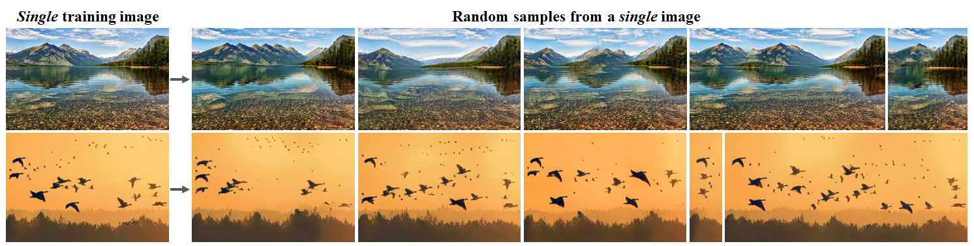
Introduction
This paper propose the GAN network using only one image
SinGAN is available in a variety of applications
Image editing, animation, super-resolution, etc.

Slide 4
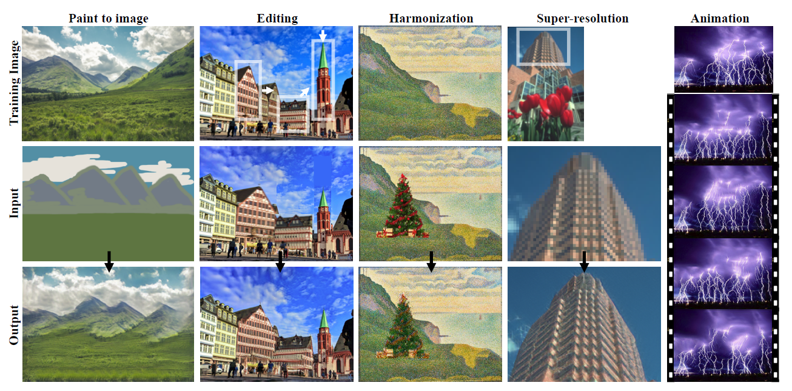
Introduction
Notes:
본 논문 리뷰를 시작하기에 앞서서 이 논문의 결과물을 가장 잘 보여주는 사진과영상 자료를 보여드리고 시작하겠습니다.
보시는 바와 같이 위 장표는 논문에서 제시하고 있는 여러 Image Manipulation의 결과이며, 단 한 장의 Natural Image로 GAN을 학습 시켰음에도 불구하고 Paint to Image, Editting, Harmonization, Super-resolution, Animation등 다양한 응용 사례가 존재하고, 그 결과가 어색하지 않고 실제같이 보이는 것을 확인 할 수 있습니다.

Slide 5
Introduction
Research on image generation using GAN has been actively conducted
But learning still requires a lot of data, Conditional approach
Can't we learn GAN with a small number of images or just one image?
Various Image Manipulations without Additional Learning
Paint to Image / Editing / Harmonization / Super Resolution / Single Image Animation
Notes:
먼저 Introduction입니다.
GAN이 2014년도에 처음 등장한 이후 굉장히 많은 연구가 진행되었고, 새롭고 놀라운 결과들이 나오고 있습니다.
하지만 2019년 당시에는 한가지 종류(얼굴, 물체)에 집중하여 생성을 하는 연구들이 대부분이고, 이를 위해서는 대량의 데이터가 필요합니다.
또한 다양한 Class로 구성된 데이터셋의 학습이 잘 되지 않고, 이러한 문제를 개선하기 위해 Input signal에 조건적으로 생성을하거나, Task를 한정짓는 방식의 연구가 수행되어 왔습니다.
이러한 문제점에서 “적은 수의 image, 아니면 아예 1장의 image를 가지고 GAN을 학습 시킬 수 없을까” 라는 생각에서 본 논문이 시작 되었습니다.

Slide 6
Background

Slide 7
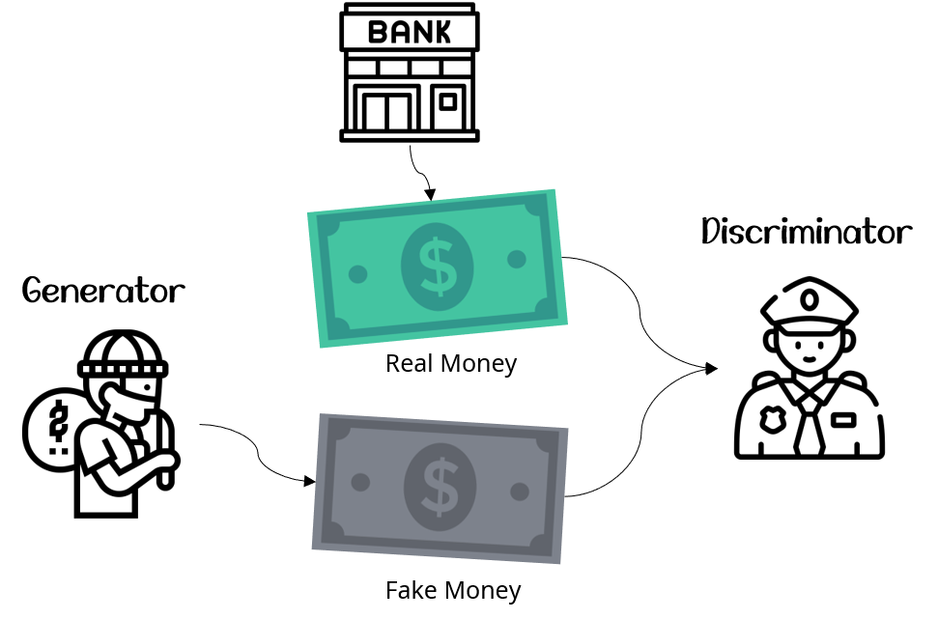

Generative Adversarial Network
Create a fake image with a generator based on random noise
Determine if it is a real image with a Discriminator
Train the model closer to the real image if it is determined as a fake image (0).
Discriminator reaches a parallel state when judging that the fake image is real
Notes:
GANs are composed of two models that compete with each other and reach a point where realistic examples are produced by the generator .
Generative Adversarial Networks (GANs) were introduced in 2014 by Ian Goodfellow and are a fast-growing area in deep neural networks that can be used to generate realistic images, speech, prose, and more.
<GAN 원리> 1. 랜덤 노이즈를 바탕으로 Generator로 가짜 이미지를 생성 2. Descriminator로 진짜 이미지인지 판별 3. 가짜이미지(0)로 판별되면 진짜 이미지에 더 가깝게 모델을 훈련 4. Descriminator은 가짜 이미지를 진짜라고 판단할 때 평행상태에 도달
GAN
GAN은 이미지를 생성하기 위하여 2가지 모델을 동시에 사용합니다. Generator model과 discriminator model이 그것으로 두 모델은 서로에 대해 적대적인 관계를 가집니다. 자주 인용되는 비유로 화폐 위조범과 경찰이 있습니다. 화폐 위조범은 경찰의 눈을 속여 가짜 화폐를 만들고 경찰은 시중에 돌아다니는 진짜 화폐와 가짜 화폐를 구분합니다. 화폐 위조범은 적발을 피하기 위해 최대한 진짜 지폐와 유사하게 위폐를 만들 것이고, 경찰은 최대한 위폐와 진짜 화폐를 구별하기 위해 화폐의 여러 주요 포인트를 살펴볼 것입니다. 이러한 과정을 끝없이 반복하게 되면 진짜 화폐와 똑같이 생긴 가짜 화폐를 만들게 되는 것입니다.
GAN은 이러한 두 모델간의 경쟁을 discriminator D와 generator G 사이의 minimax game으로 정의합니다. 둘 사이의 점수를 두고 한쪽(G은 점수를 최소로, 다른 한쪽(D은 점수를 최대로 하는 게임입니다. 일반적으로 경쟁을 하는 점수는 다음과 같이 표현합니다.
https://www.cognex.com/ko-kr/blogs/deep-learning/research/generative-adversarial-network-image-generation-using-dcgan

Slide 8
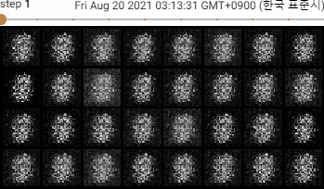
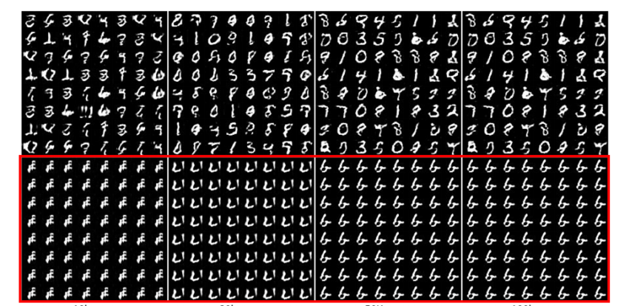
Generative Adversarial Network – Mode collapse
Notes:
GAN을 학습시키다 보면 어느 순간 제대로 학습이 되지 않을 때가 있습니다. 이것을 바로 모드 붕괴, Mode Collapse현상이라고 하는데요.이는 생성자가 다양한 이미지를 만들어내지 못하고 비슷한 이미지만 계속해서 생성하는 경우를 뜻합니다. GAN을 학습시킬 때는 생성자와 구분자가 비슷한 수준으로 학습을 반복하고 있는지 잘 확인해야 합니다.
Gan mode collapse
생성자(G)가 입력 값을 하나의 mode에 치우쳐 변환시키는 현상
특정 값에 대해 G <-> D 를 반복해 올바르지 못한 학습이 진행
일부 값에만 치우쳐 전체 분포에 대해 학습하지 못하는 현상
MNIST의 경우:
G가 하나의 숫자만 생성하다 판별기(D)의 값이 진동해 다른 숫자의 분포로 이동하여 G가 다른 숫자만 생성하는 현상

Slide 9
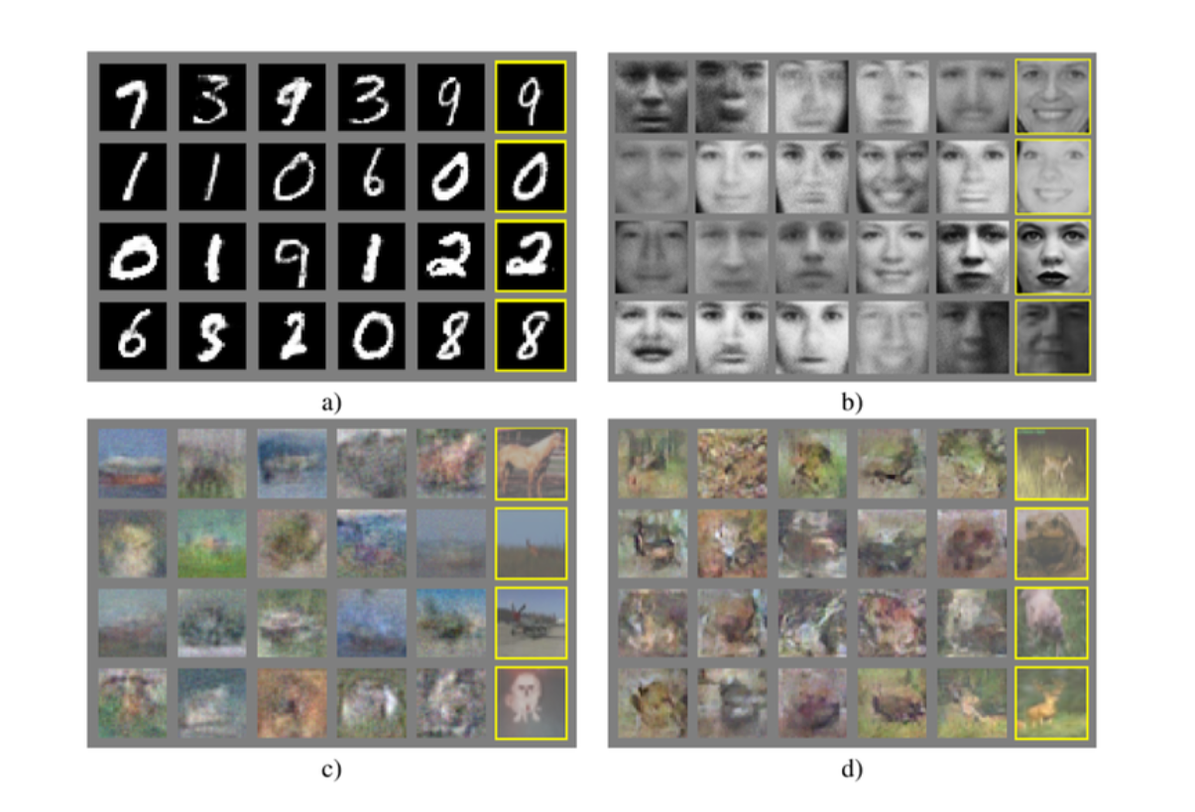
Deep Convolutional Generative Adversarial Nets
샘플에 blur가 되거나, 이해할 수 없는 이미지 생성 등, GAN의 결과가 불안정하다.
CIFAR-10과 같은 복잡한 영상에 대해서는 성능이 좋지 않다는 것을 확실히 알 수 있다.
Notes:
GANs are composed of two models that compete with each other and reach a point where realistic examples are produced by the generator .
<GAN 원리> 1. 랜덤 노이즈를 바탕으로 Generator로 가짜 이미지를 생성 2. Descriminator로 진짜 이미지인지 판별 3. 가짜이미지(0)로 판별되면 진짜 이미지에 더 가깝게 모델을 훈련 4. Descriminator은 가짜 이미지를 진짜라고 판단할 때 평행상태에 도달

Slide 10
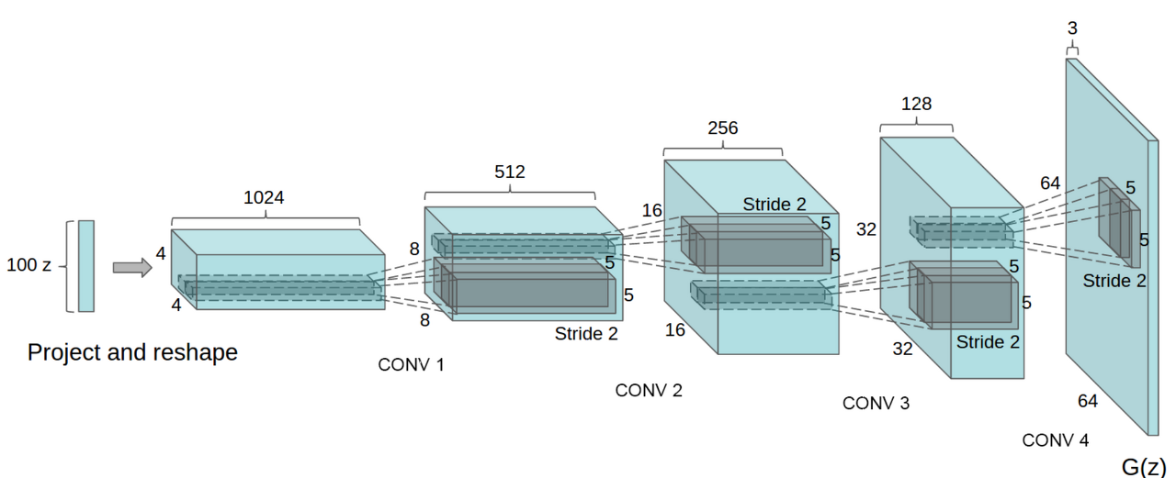
Deep Convolutional Generative Adversarial Nets
GAN has Unable to create high-resolution images & instability
DCGANS are a class of GAN that utilize convolutional neural networks (CNN) architecture to solve GAN’s limit
Notes:
GAN의 이러한 한계점을 극복하기 위해 2016년 DCGAN이 발표되었다.
간단히 말하면 기존의 FCN을 Convolutional Network로 바꾼것 ‘
DCGAN의 구조의 특징을 정리하면 다음과 같습니다.
모든 max pooling을 convolutional stride로 변환 (all convolutional net)
Batchnorm 사용 (Generator의 output layer와 Discriminator의 input layer 제외)
Fully connected layer 제거
Generator의 output을 제외한 모든 layer에 ReLU 사용 (output에는 Tanh 사용)
Discriminator의 모든 layer에 LeakyReLU 사용
그리고 추가적으로 모델 튜닝에 대한 팁을 아래와 같이 논문에 소개하고 있습니다.
모델은 128 사이즈의 mini-batch를 SGD로 학습.
모든 weights는 zero-centered Normal distribution with standard deviation 0.02로 초기화.
LeakyReLU의 leak은 0.2로 설정.
Optimizer는 Adam 사용.
Learning rate는 0.001, 너무 높다면 0.0002 사용.
Momentum 사용 시 β1이 0.9일 때 학습이 불안정하고 0.5일 때 학습이 안정적.
https://velog.io/@a01152a/%EB%85%BC%EB%AC%B8-%EC%9D%BD%EA%B8%B0-%EB%B0%8F-%EA%B5%AC%ED%98%84-DCGAN

Slide 11
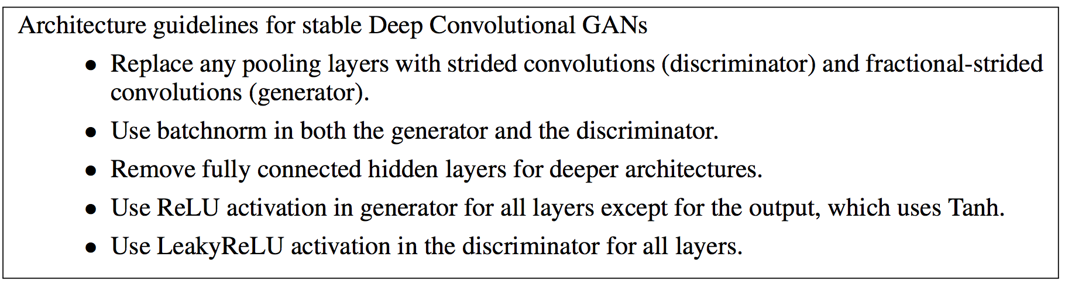
Deep Convolutional Generative Adversarial Nets
Notes:
GAN의 이러한 한계점을 극복하기 위해 2016년 DCGAN이 발표되었다.
간단히 말하면 기존의 FCN을 Convolutional Network로 바꾼것 ‘
DCGAN의 구조의 특징을 정리하면 다음과 같습니다.
모든 max pooling을 convolutional stride로 변환 (all convolutional net)
Batchnorm 사용 (Generator의 output layer와 Discriminator의 input layer 제외)
Fully connected layer 제거
Generator의 output을 제외한 모든 layer에 ReLU 사용 (output에는 Tanh 사용)
Discriminator의 모든 layer에 LeakyReLU 사용
그리고 추가적으로 모델 튜닝에 대한 팁을 아래와 같이 논문에 소개하고 있습니다.
모델은 128 사이즈의 mini-batch를 SGD로 학습.
모든 weights는 zero-centered Normal distribution with standard deviation 0.02로 초기화.
LeakyReLU의 leak은 0.2로 설정.
Optimizer는 Adam 사용.
Learning rate는 0.001, 너무 높다면 0.0002 사용.
Momentum 사용 시 β1이 0.9일 때 학습이 불안정하고 0.5일 때 학습이 안정적.
https://velog.io/@a01152a/%EB%85%BC%EB%AC%B8-%EC%9D%BD%EA%B8%B0-%EB%B0%8F-%EA%B5%AC%ED%98%84-DCGAN

Slide 12
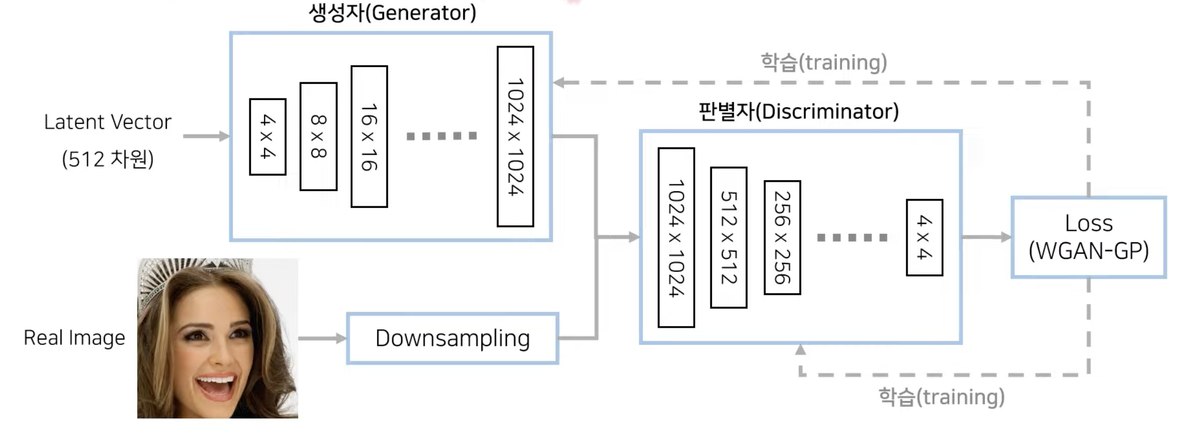
Progressive growing GAN (PGGAN)
Notes:
이전 논문들은 이렇게 Convolution 네트워크를 사용하더라도 고해상도 이미지를 만드는 것이 문제였는데, 이 논문을 통해서 이를 해결했다,
PGGAN은 2017년도에 NVDIA에서 나온 논문
그 당시
이 논문에서 제안하는 키포인트는 점진적으로 생성자와 판별자를 키우는 것이다.
즉 저해상도에서 고해상도로 키우기 위해 layer를 한번에 학습하는 것이 아닌 점진적으로 더해주는 것이다.
처음부터 복잡한 네트워크를 바로 학습하는 것이 아닌 비교적 쉬운 부분부터 시작하며 레이어를 더해간다.
이렇게 layer를 추가하는 과정을 통해서 고해상도 이미지를 만들어낸다.

Slide 13
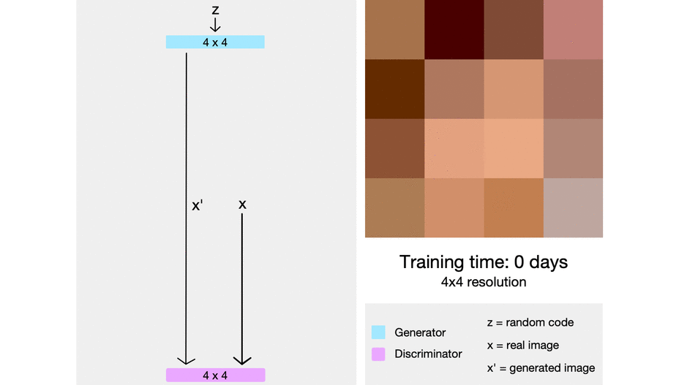
Progressive growing GAN (PGGAN)
Main idea
Progressively add layers
Make high-resolution images
limitation
Difficulty controlling features
Improvements in StyleGAN papers
Notes:
학습 초기에 저해상도 이미지를 만들고 있고,
학습이 진행되며 고해상도 이미지가 생성되는걸 볼 수 있다.

Slide 14
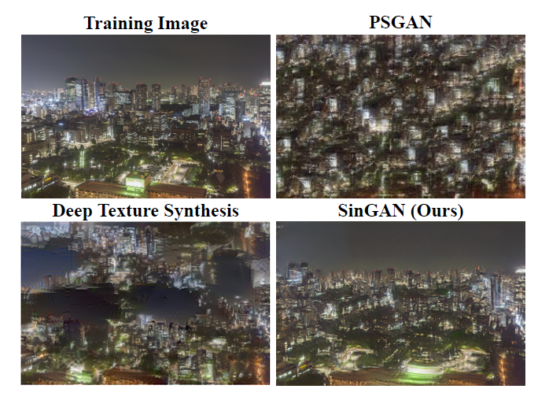
Related Work – Single Image Deep Models
Single Image Deep Models primarily have specific goals
Super resolution, texture expansion etc.
There are studies using GAN, but mainly conditional image generates Unconditional generate process mainly focuses on textures
Failed to capture information about Shape or configuration
Notes:
또한 Single Image Deep Model 연구는 주로 특정한 목표를 가집니다.
예를 들면 Super Resolution 이나 texture expansion 같은 것들을 예로 들 수 있습니다.
또한 그 당시에는 Unconditional Generate 연구는 Texture Generation 연구가 유일했고, Texture Image에는 좋은 결과를 보이지만 Texture Image가 아닌 Image에서는 Shape이나 배열에 대해서 포착하지 못하는 결과를 보이고 있습니다.
위 장표를 보시면 일정한 패턴이 없는 도시의 야경의 사진을 가지고 generate한 결과물인데, PSGAN이나 Deep Texture Synthesis같은 경우는 이상한 사진을 만드는 반면 본 논문은 그럴싸한 이미지를 만드는 것을 확인 할 수 있습니다

Slide 15
Related Work – Generative Models for Image Manipulation
Image Manipulation
Image editing
Sketch to image
Image-to-image translation
etc.
One model is required for each Manipulation
But SinGAN is a single model that allows manipulate various images
Notes:
GAN 모델을 활용한 Image Manipulation에 관한 연구가 계속 발표되고 있었는데, Manipulation 목적이 다를 때마다 모델이 각자 목적에 맞게 필요합니다.
하지만 SINGAN은 하나의 모델으로 다양한 Manipulation을 가능하게 한다는 장점이 있습니다.

Slide 16
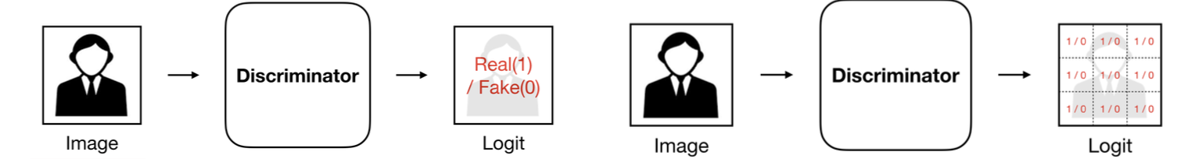
Patch-GANs (Markovian Discriminator)
Pix2Pix
Image-to-Image Translation with Conditional Adversarial Networks
•Compare with GAN
Basic GAN : Proceed with a real (1) fake (0) judgment for the entire image
Patch GAN : Divide the image into patches of a specific size and determine the true (1) fake (0) for each
Identify the characteristics of each patch and provide partial penalties to stabilize generator learning
Structure used by most discriminators in recent papers
Notes:
다음으로는 Patch Gan입니다.
이는 다들 잘 알고 계시는 Pix2Pix 논문에서 제안되었는데요.
PatchGAN은 전체 영역이 아니라 특정 크기의 patch 단위로 Generator가 만든 이미지의 진위 여부를 판단하며, Markovian Discriminator라고 부르기도 합니다.
Patch Gan과 기본적인 Gan을 비교해본다면 Gan은 전체 이미지에 대해서 이게 진짜인지 가짜인지 판단을 한다면 Patch Gan은 이미지를 patch 별로 나누어 각자에 대해 진위 여부를 판단합니다. 따라서 Generator의 학습을 안정화 시키고 파라미터 수를 줄이는 효과와 유연성을 제공합니다.

Slide 17
Method
Notes:
다음은 Method 입니다.

Slide 18
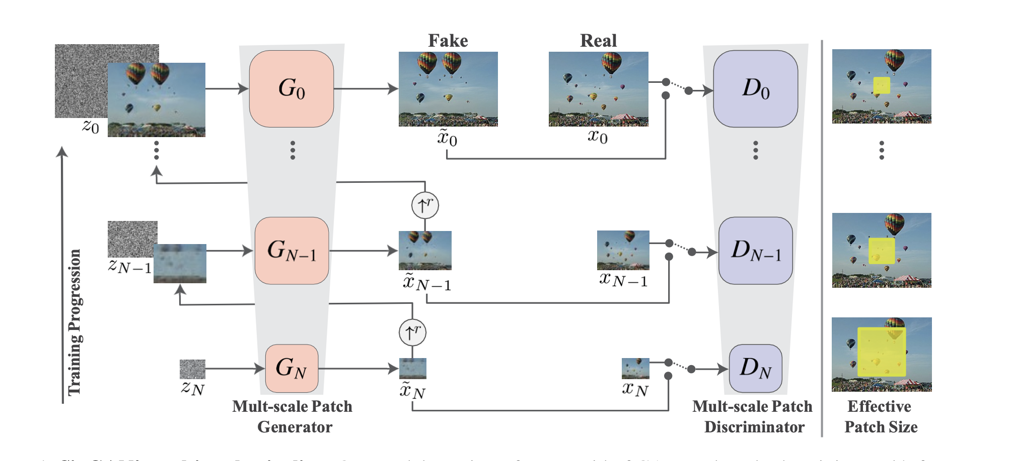
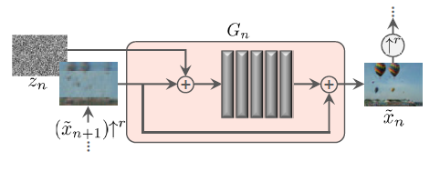
Notes:
SinGAN의 목표는 single image의 내부 통계치(distribution)을 배울 수 있는 unconditional generative model을 만드는 것입니다.
이를 위해선 Image의 배열과 Object들의 모양 등의 Global한 특징,
이 사진에서 예를 들면 하늘, 혹은 땅 같은 것과, 디테일한 정보들 건물, 열기구 등 Fine한 특징을 모두 배울 수 있어야 합니다.
이를 위해 coarse-to-fine 하게 점진적으로 image를 생성하는 multi-scale GAN 구조를 사용하였습니다. 즉 역 피라미드 구조를 사용했다고 보시면 됩니다.
그림에서 x0 는 training image 이고, 아래로 한 단계씩 내려갈수록 r 배(r>1)씩 downsampling 되는 방식입니다.
각 단계마다 Generator는 첫 단계(맨 밑)에서는 noise만 이용하여 image를 생성하고, 그 후로부터는 noise와 이전 단계에서 생성된 결과 image를 input으로 하여 image를 생성하고, 그 단계의 Discriminator는 downsampling된 GT와 생성된 image를 구분하도록 학습이 됩니다.
앞 단계에서는 down sampling된 GT를 생성하도록 학습을 하다보니 coarse한, global한 특징에 집중을 하여 생성을 하게 되고, 위로 갈수록 fine한 영역에 집중하여 생성을 하게 됩니다.
Generator 구조가 kernel 수만 다르고 연산자들은 같다 보니 동일한 receptive field를 갖게 되고, 생성하는 image의 크기만 다르다 보니 그림의 맨 오른쪽 부분처럼 Effective Patch Size 가 달라지면서, 즉 점점 작아지면서 보다 세밀하게 coarse-to-fine 하게 학습이 된다고 이해하시면 될 것 같습니다.
또한 일반적인 Gan 모델과 달리 n개의 Generator와 Discriminator를 사용하는 특징이 있습니다.
본문에서의 주요 관점은 unconditional generative model인데, Figure 4를 보면 앞서 언급한 pyramid의 의미가 대략 뭔지 알 것이다. GNGN 부터가 작은 스케일의 generator인데 첫 input으로는 GAN의 기본적 컨셉에 맞게 Noise가 들어가게 된다. 그래서 노이즈를 통해서 ~xx~를 생성하는데 여기서 특징이 이 생성한 값을 다음 scale의 Generator에 노이즈와 함께 입력으로 들어가게 된다는 것이다. 이를 통해서 위의 스케일로 갈 수록 세밀한 정보가 추가가 된다는 점이 장점이다.
요약을 하면, 작은 스케일에 대해서 생성을 할 경우, 대략적인 정보만을 가진 이미지를 output으로 가질 것이다. 이 정보를 가진 이미지를 다음 scale에서 입력으로 추가로 줄 경우, 해당 스케일에 대한 이미지를 생성할 때 정보가 추가가 되기 때문에 더 detail하게 나오게 된다는 것이다.
Discriminator에서는 결국 생성이미지와 real image와 판별을 해야하는데 여기서는 조금 다른 컨셉으로 이미지의 패치를 비교한다. 즉 생성이미지의 patch와 real image의 patch를 비교하는데, high level에 갈 수록 더 디테일한 patch를 다루게 된다.
coarest scale에서 시작해서 finest scale까지 가면서 하나의 이미지에 대해 생성을 디테일하게 할 수 있다는 점이 SinGAN의 특징으로 보면 될 것 같다.

Slide 19
Network Architecture
•Objective : Create a network to create images similar to learning image
•Input: Random Noise •Output : Images with similar patch distribution
•Generator, Discriminator
N multi scale Generator
N multi scale Discriminator
• Features
Using 8 scales (즉, N=8)
Learn G and D on each scale and move on to the next scale to learn progressively
The smallest scale is 25px and the largest scale is 250px

Slide 20
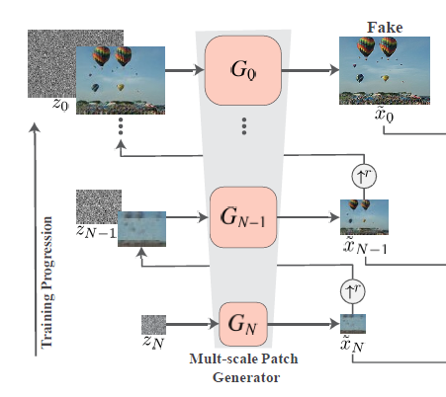
Network Architecture – Generator
Objective : Creating an image with patch distribution similar
to the learning image
Input :
The smallest Scale : Random Noise
other Scale : Random Noise + Image of up-sampling of previous
scale results
Output :
Images with similar patch distribution
Based on the structure of the image received as an input, the constructor applies the textures of the learned image and makes it a little clearer
5 * (3x3 Conv – Batch norm – LReLU) w/ Res-block
Feature
Smallest scale 32kernel
Every 4 scale up kernel 수 x2
Notes:
먼저 Generator입니다. Generator의 목적은 학습이미지와 비슷한 Patch distribution을 가진 이미지를 생성하는 것입니다.
첫 단, 가장 작은 scale에서는 Random noise를 받고, 나머지 스케일에서는 Random이미지와 이전 단의 결과물들을 업샘플링한 이미지를 받습니다.
Residual Learning을 이용하여 더욱 세밀한 정보를 추가하는 방식을 사용. Resnet과 흡사하다고 생각하시면 됩니다.
또한 한 단의 Generator안에는 5개의 블록으로 구성됩니다. 블록의 내용은 일반적인 3*3 conv, 배치놈, 렐루를 사용합니다. 이 구조는 많은 딥러닝에서 쓰이는 일반적인 구조입니다.

Slide 21
Network Architecture – Discriminator
Objective : Distinguish between generated and original images
Input: Generated Image, Original Image
Output : Patch True / False
Architecture
5 * (3x3 Conv – Batch norm – LReLU) w/o Res-Block
Structure without Residual Block in Generator Structure of the Generator
Feature
The number of kernels is equal to the partner generator on the same scale
11x11 receptive field
The effective patch size (i.e. the effective patch size) is different compared to the overall image size due to the same size of the received field
Notes:
다음은 Discriminator입니다.
목적은 생성이미지와 원본이미지를 구분하며, 입력으로는 생성된 이미지와 다운 샘플링된 원본이미지를 동시에 받고 진위여부를 판별합니다.
학습이 이루어지며 패치가 미치는 영향이 점점 작아지는데, 학습이 이뤄지며 점진적으로 점점 자세한 정보를 판별한다고 생각하면 된다.
구성은 Generator와 같지만 Residual block이 없는 구조입니다.

Slide 22
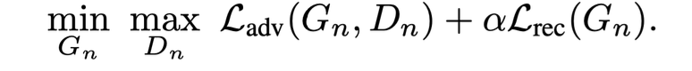
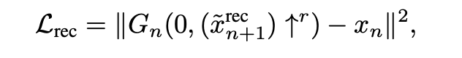
Training - Loss Function
Adversarial Loss
The distribution between the created image and the patches in the original image is similar
Markovian Discriminator
Typical adversarial loss im (using WGAN-GP)
Reconstruction Loss
Learn to copy exactly the same image of the original from a fixed noise value
At this time, the noise exists only on the smallest scale, and the rest of the scale is not (fixed to 0)
Notes:
Training
학습은 기존 GAN을 학습시키는 방법과 유사합니다. 일반적인 구조인 Adversarial loss와 Reconstruction loss로 구성이 되어있습니다.
참고로 한번 학습이 완료되면 Coarse Scale의 생성자는 고정이 됩니다.
Adversarial Loss는 실제 이미지의 패치와 가짜 이미지의 패치의 분포가 같도록 학습을 하며 Markovian Discriminator를 사용하여 입력의 각 Overlapping된 패치들에 대해서 진위여부를 판별합니다.
또한 많은 논문에서 사용되고 있는 WGAN-GP loss를 사용하여 안정적으로 학습을 진행되게 하였습니다.
Reconstruction loss는 Generator가 생성한 image와 그 단계의 GT(downsampled) image간의 pixel간의 차이를 줄이는 방향으로 학습하기 위해 squred loss를 사용하였습니다.
학습을 위해서 각 단계의 주입되는 noise 셋팅은, 가장 첫 단계인 N 단계에만 고정된 noise를 주입하고, 나머지 단계에서는 noise를 주입하지 않았습니다.
즉 image의 pixel 차이를 줄이는 것에만 집중을 하기 위해 이렇게 셋팅을 하였습니다.
일반적으로 다양한 이미지를 만들기 위해서 노이즈 벡터 Z를 수정하거나 샘플링하는데, 본 논문에서는 실제이미지를 생성하기 위해 노이즈 벡터가 0일때는 실제이미지와 동일한 이미지를 학습하게 합니다.
이렇게 하게되면 우리가 원할때 원본이미지와 동일한 이미지를 생성 할 수 있도록 하는 것리며 이를 통해 학습 이후에 노이즈 벡터를 컨트롤 하여 다양한 작업을 만들 수 있기 때문입니다.
특히 에니메이션 작업에는 노이즈 벡터를 0부터 시작하여 조금씩 바꾸면서 마치 이미지가 움직이는 거 같이 만들 수도 있습니다.

Slide 23
Result

Slide 24
Result
Network Architecture
Effect of scale at test time
What is the relationship between N and the result at the time of Inference?
Effect of scale at train time
How many N would be the best?
• Experiments
• Qualitative evaluation (AMT)
• Quantitative evaluation (SIFID)
Notes:
Result는 크게 네트워크 Architecture에 대한 추론 과정과 평가 방법에 대해서 설명하고자 합니다 .

Slide 25
Result - Effect of scale at test time
Check the results by putting them on different scales (coarsest, middle, final) during the Inference process
Downsample the learning image to fit each scale and put it in
Result
put it at the bottom of the coarsest, the variation of the resulting image becomes very large
-> may not get the results you want
put it in the final scale, the structure is maintained, but the texture changes
Finest
Middle
Coarsest
Notes:
첫 번째로는 추론과 Scale 단계의 관련한 내용입니다.
제가 앞에서 설명 드렸듯이 가장 밑에 단 즉 랜덤 노이즈를 입력으로 밭은 제너레이터 단계에서는 글로벌한, Coarse한 정보들을 학습하고, 점진적으로 올라가며 세밀한 정보를 학습한다고 말씀드렸는데요. 어떤 단계에서 이미지를 학습하는것이 가장 효율적인지를 추론하는 과정입니다.
가장 아래, 중간, 위로 나눠 실험을 해본 결과 가장 아래 coarse한 이미지에 넣어주면 결과 이미지의 Variation이 매우 커지기에 의도한 결과와는 다른 이미지가 생성됩니다. 따라서 세밀한 정보만을 변경하기 원한다면 가장 윗 단에 넣어주어야 합니다.

Slide 26
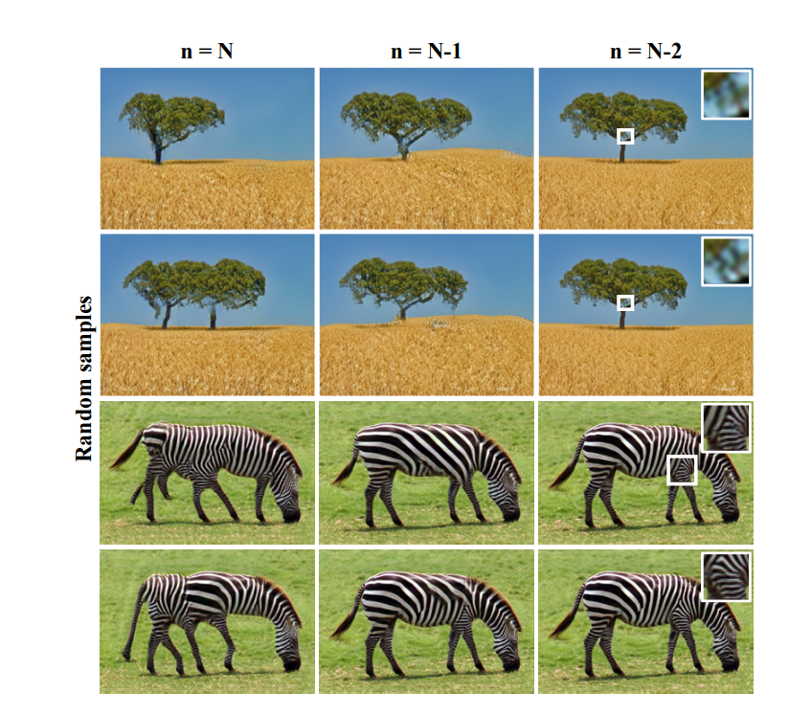
Notes:
다음 그림을 보시면 이해가 더 쉬울 것 입니다. 맨 왼쪽 그림은 가장 밑에 단 즉 global한 것을 생성하는 단계인데, 얼룩말에 집중해서 보시면 다리가 6개거나 다리의 배열이 이상하게 변하는 등 내가 의도한 이미지가 아닌 이상한 이미지가 생성되는 것을 확인 할 수 있습니다. 하지만 중간, 위 단계는 보다 더 세밀한 정보를 생성하기에 기본적인 다리의 모양과 길이 등은 그대로 유지한채 무늬가 세밀하게 바뀌는 것을 확인 할 수 있습니다.

Slide 27
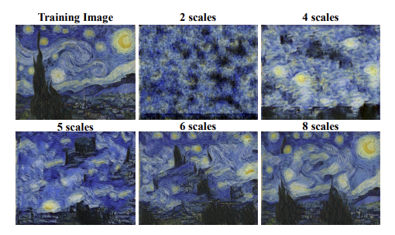
Result - Effect of scale at train time
Number of scales (N) affects patch size
If the number of scales is small, can't see the big part and only learn textures
Scale 8 looks the best.
Notes:
전체 스케일의 수는 patch size에 영향을 미칩니다. 따라서 그림에서 직관적으로 알 수 있듯이 Scale의 수, 크기가 작으면 전체적인 특징을 학습하는 것이 아닌 작은 부분, texture만 학습하기에 이상한 이미지가 생성되지만, 적절한 scale을 설정하게 되면 전체적인 특징과 세밀한 정보들을 학습을 하기 때문에 보다 그럴싸한 이미지가 생성되는 것을 알 수 있습니다.

Slide 28
Result - AMT
AMT (Amazon Mechanical Turk)
Service that connects experimenters and subjects for quantitative evaluation
Experimental conditions
The situation of conducting the Inference at N and N-1
Q1 : Show Real and Fake at the same time and choose Fake (in 1 second)
Q2 : Look at an image and choose whether it's real or fake (in one second)
Notes:
다음은 양적평가를 위한 실험평가방법입니다.
Amazon Mechanical Turk는 양적평가를 위해 실험자와 피실험자를 이어주는 서비스입니다.
설정으로는 추론을 가장 낮은 단계 즉, 글로벌한 이미지를 생성하는 단계와 바로 윗 단계를 진행한 경우를 나누어 paired, unpaired한 조건을 두고 평가하게 하였습니다.

Slide 29
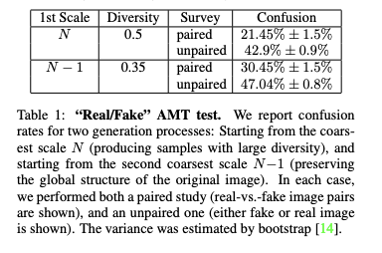
Result - AMT
Confusion: How many people chose Fake
If it's 50%, the fake results are better
Results are better at N-1 than at N
N estimates that there are many images of artifacts
It's like a zebra with 5 legs
Diversity : How diverse are the images created.
Value is large to affect overall structure as a result of generating N
Notes:
여기서 주요 지표는 Confusion인데요. 이는 얼마나 사람들이 Fake 이미지를 골랐는지에 대한 지표입니다. 50%에 가까우면 가까울수록 좋습니다.
실험 평가 결과 n-1의 Confusion 결과가 더 좋음을 확인 할 수 있으며, N 단계에서 즉 가장 밑에단에서 생성한 모델의 결과물이 너무 다양하고 이상하기에 결과가 좋지 않음을 확인 할 수 있습니다.

Slide 30
Result – SIFID
SIFID : Single Image + FID
FID : Fréchet inception distance (FID) is a metric used to assess the quality of images created by a generative mode
(the smaller, the better)
SIFID : Understanding the relationship between patches in one image
Metric first presented in this paper
Notes:
FID는 이미 많이 들어보신 내용일 것입니다.
FID를 간략하게 말씀드리면 생성된 이미지가 그럴 듯함의 정도를 나타내는데, 본 논문에서 새롭게 제시하는 SFID는 한장의 이미지 안에서 Patch 사이의 관계를 보고 파악합니다.
The Fréchet inception distance (FID) is a metric used to assess the quality of images created by a generative mode

Slide 31
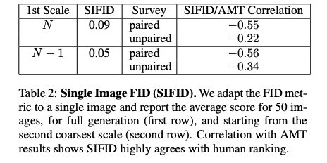
Result - SIFID
SIFID : The smaller, the better
Correlation
Confusion is good if the value is large (Max 50)
SIFID is better if the value is low
a negative relationship
Notes:
위 또한 마찬가지로 N 단계에서 생성된 이미지 보다는 바로 윗 단계인 N-1 단계의 이미지가 더 높은 정확성을 보인다는 것을 확인 할 수 있습니다.

Slide 32
Application

Slide 33
Application
Notes:
보시는 바와 같이 위 장표는 논문에서 제시하고 있는 여러 Image Manipulation의 결과이며, 단 한 장의 Natural Image로 GAN을 학습 시켰음에도 불구하고 Paint to Image, Editting, Harmonization, Super-resolution, Animation등 다양한 응용 사례가 존재하고, 그 결과가 어색하지 않고 실제같이 보이는 것을 확인 할 수 있습니다.

Slide 34
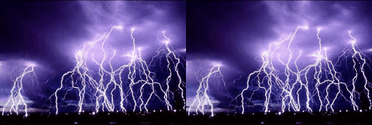
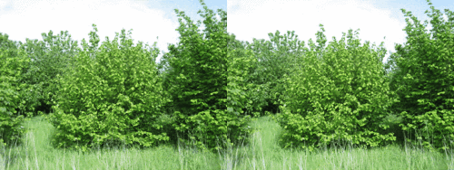
Single Image Animation
Lightening
Wind and Wild bush
Notes:
다음으로 설명드릴 task는 Image에서 일부 영역들을 복사+붙여넣기 하여 편집을 했을 때, 편집된 image를 주변에 자연스럽게 어우러지도록 만들어주는 Editing 예시 입니다. 아래 결과 그림을 보시면 포토샵에 들어있는 기능인 Content Aware Move 기능보다 더 자연스러운 결과를 보여주는 것을 확인할 수 있습니다.

Slide 35
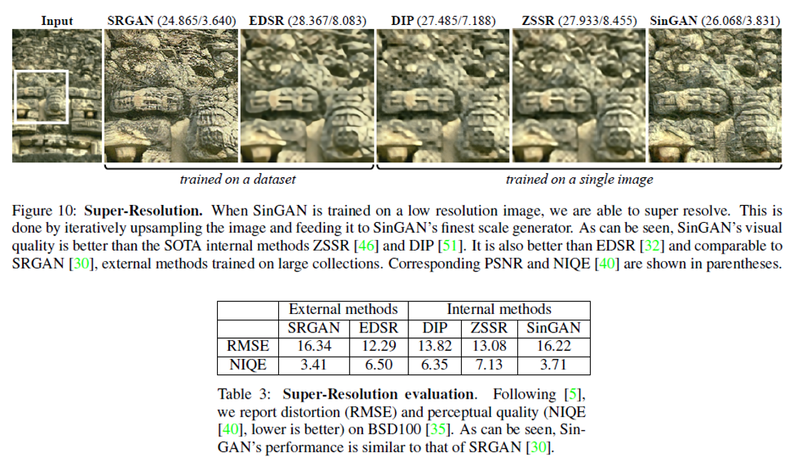
Single Image Super Resolution
Notes:
Super Resolution 실험을 위해 reconstruction loss에 100의 weight를 주고 low-resolution image 한 장으로 학습을 시킨 뒤, test시에는 upsampling한 image를 제일 마지막 Generator G0에 noise와 함께 입력을 해줍니다. High-resolution output을 얻기 위해 이러한 과정을 k 번 반복하였고, 결과 비교를 위해 Internal method인 Deep Image Prior(DIP), Zero-Shot Super Resolution(ZSSR) 방식, 학습 데이터를 많이 필요로 하는 external method인 SRGAN, EDSR 등과 결과를 비교하였습니다.

Slide 36
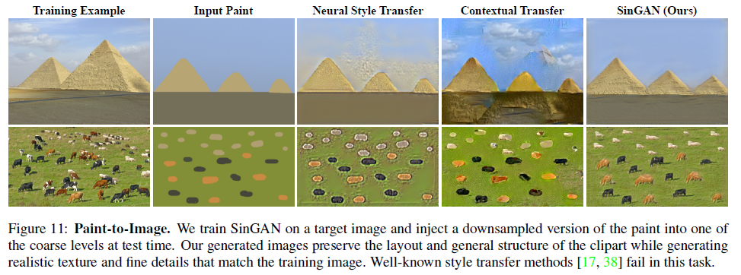
Paint-to-Image Style Transfer
Notes:
다음은 Paint image로부터 Image를 생성해내는 Style Transfer 실험이며 input으로 paint image를 scale N-1 혹은 N-2 에 downsampling하여 넣어주면 학습에 사용한 image의 style을 가진 image로 생성하는 예시를 보여주고 있습니다. 아래 그림을 보면 꽤 그럴싸한 생성 결과를 보여주고 있습니다.

Slide 37
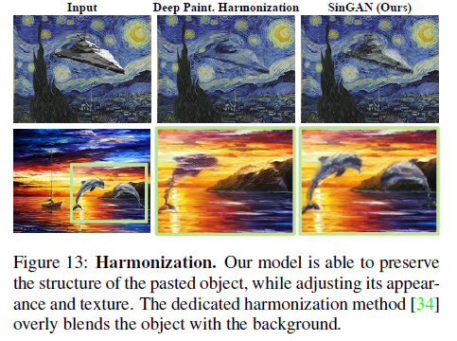
Harmonization
Notes:
다음은 image에 다른 object를 삽입하였을 때, 주변 배경과 조화를 이루며 object를 변형시키는 Harmonization task에 SinGAN을 적용한 결과를 보여주고 있습니다. Background image로 학습을 시킨 뒤, object를 삽입한 image로 test한 결과이며, 아래 그림을 보면 꽤 자연스러운 결과를 보여주고 있습니다.

Slide 38
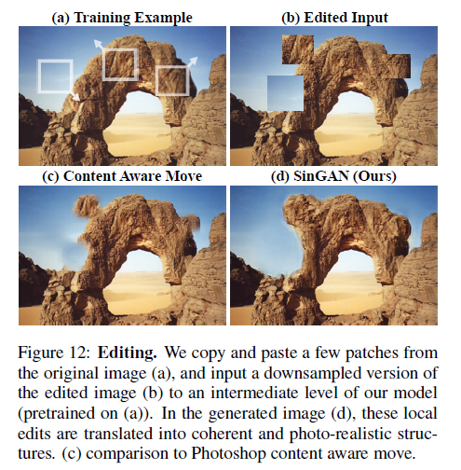
Editing
Notes:
다음으로 설명드릴 task는 Image에서 일부 영역들을 복사+붙여넣기 하여 편집을 했을 때, 편집된 image를 주변에 자연스럽게 어우러지도록 만들어주는 Editing 예시 입니다. 아래 결과 그림을 보시면 포토샵에 들어있는 기능인 Content Aware Move 기능보다 더 자연스러운 결과를 보여주는 것을 확인할 수 있습니다.

Slide 39
Conclusion

Slide 40
Conclusion
Describe SinGAN's key idea of learning the distribution of image patch units from one natural image
Describe the GAN and the various background knowledge and related research underlying it
Detailed understanding of image editing, Harmonization, Super-resolution, and animation techniques using SinGAN
Notes:
이번 리뷰에서 ICCV 2019에 Best Paper로 선정된 “SinGAN: Learning a Generative Model from a Single Natural Image” 논문을 자세하게 리뷰하였습니다.
SinGAN은 오로지 한 장의 Image를 학습하고 새로운 Unconditional한 생성방식을 도입하였습니다.
기존의 Texture에 국한되었던 Uncondtional한 방식에서 벗어나 다양하고 사실적인 샘플을 생성하는 능력을 보여주었고,
다양한 Image Manipulation을 제공 가능합니다.
저자가 Github에 구현한 코드 또한 공개가 되어 있으니 한번 적용해보셔도 좋을 것 같습니다.
감사합니다.

Slide 41
Q&A

Slide 42
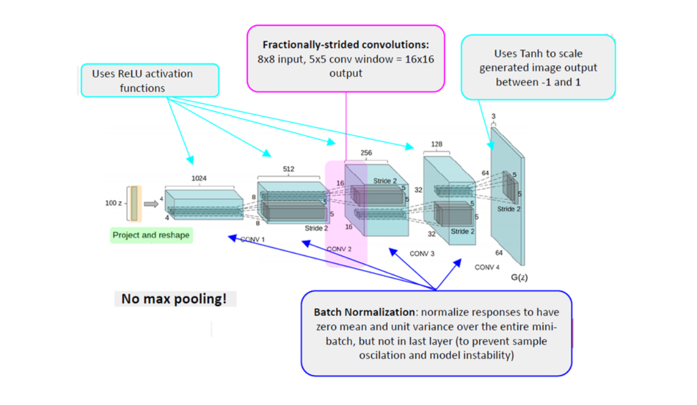

DCGANs

Slide 43
